Slide 1
KECERDASAN ARTIFISIAL B
Implementasi Jaringan Saraf Tiruan
Sofia (2108107010006)

Slide 2
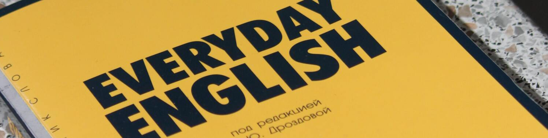
Jenis Kasus
Klasifikasi Gambar Karakter Tulisan Tangan
Mengklasifikasikan gambar-gambar karakter (huruf dan angka) ke dalam kategori yang sesuai.

Slide 3
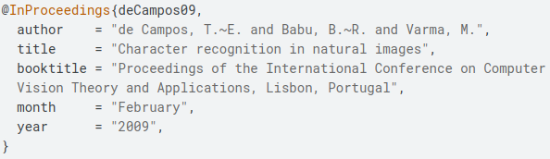
Dataset
LINK DATABASE
English Handwritten Characters
https://www.kaggle.com/datasets/dhruvildave/english-handwritten-characters-dataset/data
CITATION
Dataset ini berisi 3.410 gambar karakter tulisan tangan dalam bahasa Inggris. Dataset ini terdiri dari 62 class dengan 55 gambar dalam setiap classnya. Class tersebut meliputi angka 0-9, huruf A-Z, dan a-z.

Slide 4
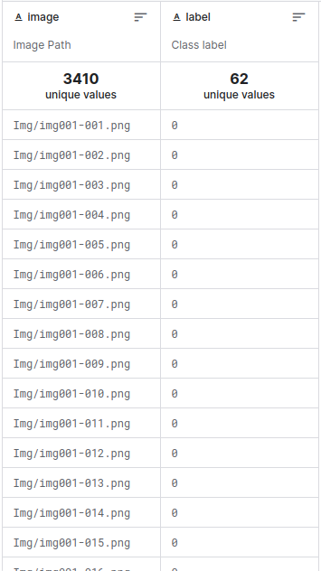
Jumlah Fitur dan Label
FITUR
1 (Image)
LABEL
62

Slide 5
Jenis Jaringan Saraf Tiruan
CNN ( Convolutional Neural Network )
Mengekstraksi fitur-fitur penting dari gambar
Mengenali pola dalam gambar tanpa terpengaruh perubahan posisi atau skala
Umum digunakan untuk klasifikasi gambar

Slide 6

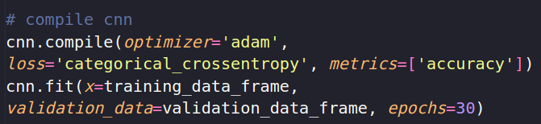
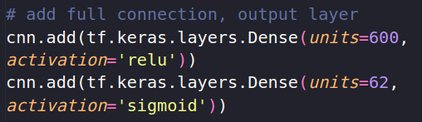
Jenis Optimasi
Jenis Fungsi Aktivasi yang dilakukan

Slide 7
Optimizer
ADAM
Optimisasi Adam digunakan karena memiliki beberapa keunggulan, seperti adaptasi laju pembelajaran, momentum, efisiensi dalam penggunaan memori, dan stabil dalam berbagai tugas, seperti yang telah dijelaskan sebelumnya. Optimisasi ini cocok untuk pelatihan jaringan saraf tiruan.
Activation
Activation
RELU
SIGMOID
Fungsi aktivasi 'relu' (Rectified Linear Unit) digunakan pada lapisan konvolusi karena efektif dalam memperkenalkan non-linearitas ke dalam model tanpa memiliki masalah gradien yang menghilang (vanishing gradient) pada kasus pelatihan jaringan yang dalam. Ini memungkinkan jaringan untuk belajar fitur-fitur yang kompleks.
Fungsi aktivasi 'sigmoid' digunakan pada lapisan output karena dataset ini adalah masalah klasifikasi multi-kelas. Fungsi sigmoid memetakan nilai-nilai output ke dalam rentang (0, 1) dan cocok untuk masalah klasifikasi dengan beberapa kelas yang saling eksklusif.

Slide 8
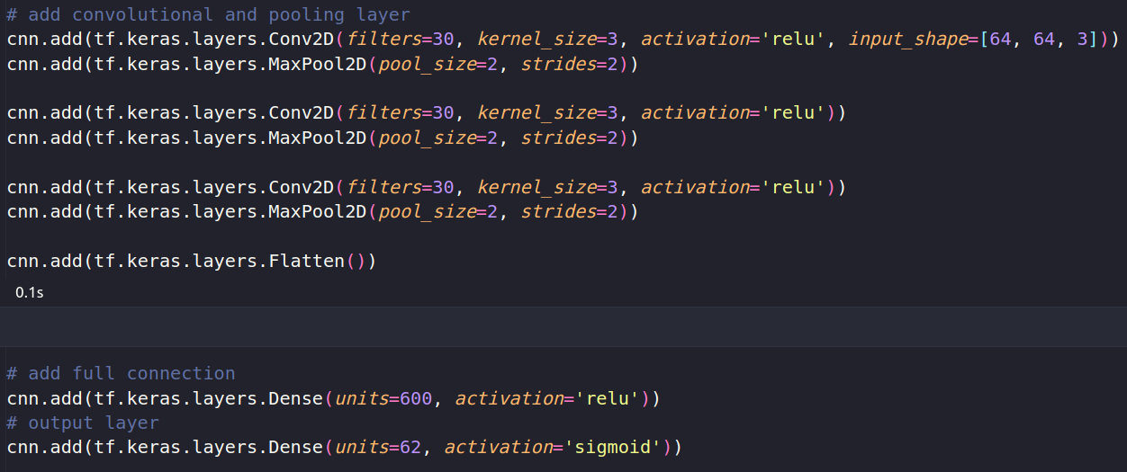
Jumlah Hidden Layer
Terdapat 3 hidden layer, layer Conv2D kedua dan ketiga, serta layer Dense pertama

Slide 9
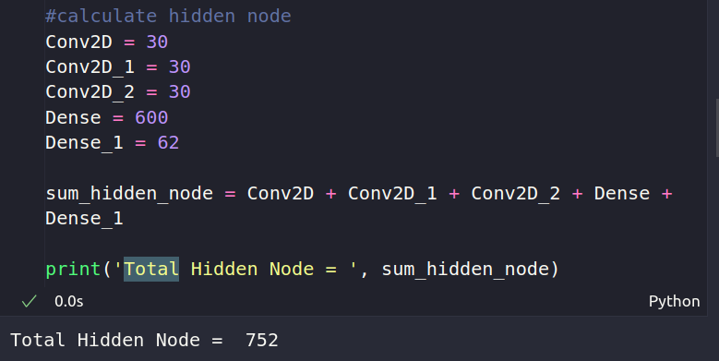
Jumlah Hidden Node Pada Tiap Layer

Slide 10
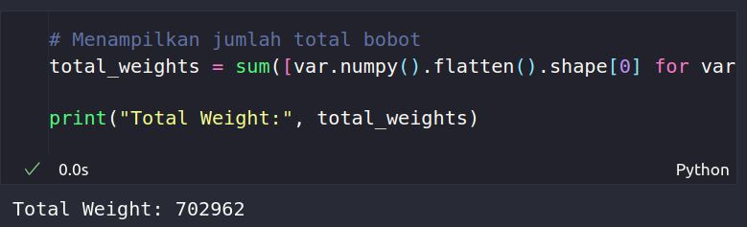
Jumlah Weight

Slide 11

Sekian
Terima Kasih

